Slide 1


Inteligencia Artificial
CLASE 6:
Búsqueda Informada
PhD. Rodrigo Torres Avilés

Slide 2


Temario
Comparación y conceptos
Heurística
Estrategias de búsqueda informada
Primero el mejor.
Voraz.
A*.
Hijos de A*.
Búsqueda local.
Inteligencia Artificial. PhD Rodrigo Torres Avilés. Fc. de Cs. Empresariales

Slide 3
Información!
La búsqueda no informada trata ciegamente de encontrar una solución.
Se habla de búsqueda informada cuando aplicamos conocimiento a la búsqueda de manera de reducir los recursos usados.
Este conocimiento está dado por una función de bondad h:
Se le denomina Heurística (de Eureka).
Inteligencia Artificial. PhD Rodrigo Torres Avilés. Fc. de Cs. Empresariales

Slide 4
Interpretaciones
Bajo el concepto de búsqueda informada, tenemos 2 interpretaciones generales:
Fuerte: Se usa heurística para tratar de resolver el problema lo mejor posible, pero no se asegura la solución.
Débil: Heurística se conjuga con un método riguroso para llegar a la mejor solución. Muchas veces sigue siendo infactible de resolver en el peor caso.
Inteligencia Artificial. PhD Rodrigo Torres Avilés. Fc. de Cs. Empresariales

Slide 5
Ejemplos de Heurísticas
Heurística para shortest path:
Distancia en línea recta a la meta.
Heurística para 8-puzzle:
Número de piezas fuera de su lugar.
Heurística para N-reinas:
Número de reinas siendo atacadas.
Inteligencia Artificial. PhD Rodrigo Torres Avilés. Fc. de Cs. Empresariales

Slide 6
Búsquedas Informadas
Primero el mejor.
Voraz.
A*.
Hijos de A*.
Búsqueda local.
Inteligencia Artificial. PhD Rodrigo Torres Avilés. Fc. de Cs. Empresariales

Slide 7
Primero el mejor
Este algoritmo es parecido a la búsqueda de costo uniforme, salvo que el primer nodo que se expande no es el de menor costo actual, sino el de mejor heurística.
Para este caso, es bueno usar una lista llamada CERRADOS, que incluye los nodos analizados.
Analicemos este algoritmo con el mapa provisto en la clase anterior.
Inteligencia Artificial. PhD Rodrigo Torres Avilés. Fc. de Cs. Empresariales

Slide 8
Primero el mejor: Aplicado
Chillán
87
Coelemu
49
14
40
35
20
74
Nebuco
39
56
15
N. Aldea
13
21
10
A. Amarilla
68
9
8
Bulnes
Penco
53
16
Concepción
0
15
53
Quillón
13
33
Pineda
60
62
Cabrero
Inteligencia Artificial. PhD Rodrigo Torres Avilés. Fc. de Cs. Empresariales

Slide 9
Primero el mejor: Aplicado
Chillán
87
Coelemu
49
14
40
35
20
74
Nebuco
39
56
15
N. Aldea
13
21
10
A. Amarilla
68
9
8
Bulnes
Penco
53
16
Concepción
0
15
53
Quillón
13
33
Pineda
60
 | En memoria
 | Solución
62
Cabrero
Inteligencia Artificial. PhD Rodrigo Torres Avilés. Fc. de Cs. Empresariales

Slide 10
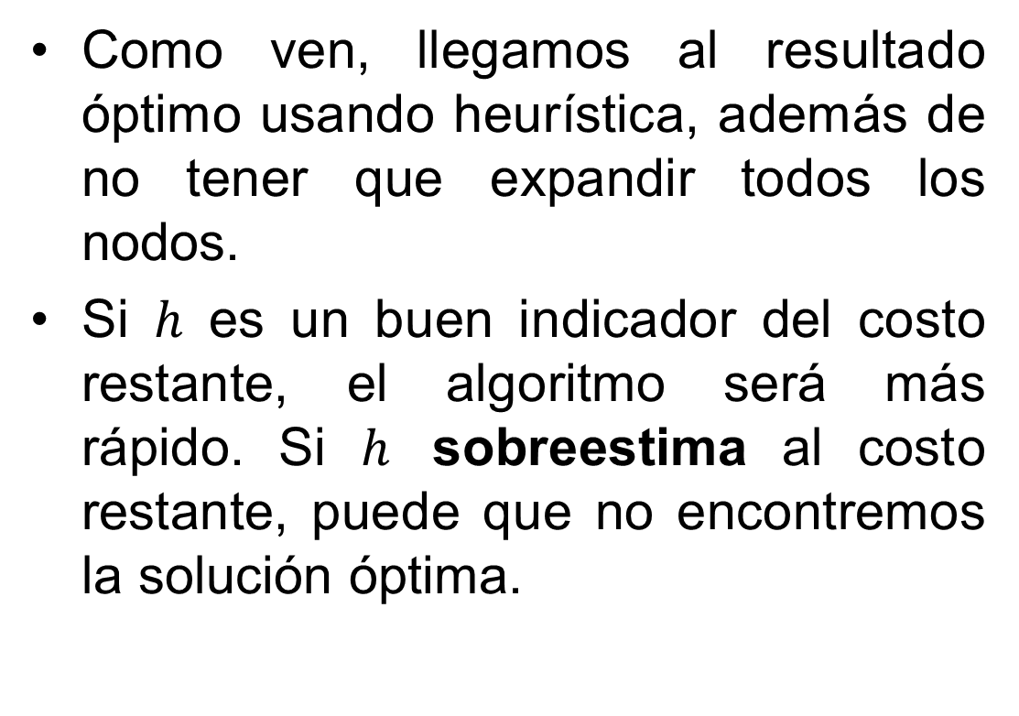
Primero el mejor: Aplicado
Como ven, llegamos al resultado óptimo usando heurística, además de no tener que expandir todos los nodos.
Si $h$ es un buen indicador del costo restante, el algoritmo será más rápido. Si $h$ sobreestima al costo restante, puede que no encontremos la solución óptima.
Inteligencia Artificial. PhD Rodrigo Torres Avilés. Fc. de Cs. Empresariales

Slide 11
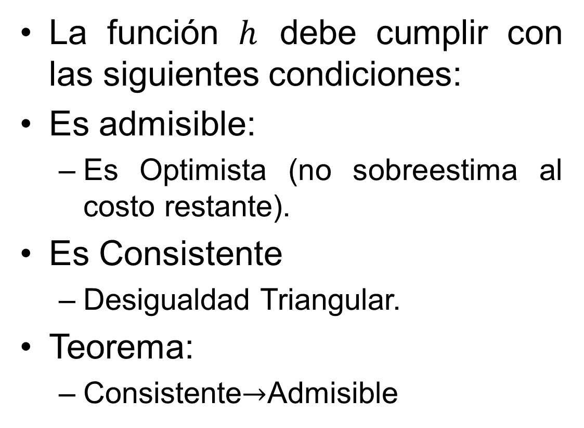
Una buena Heurística
La función $h$ debe cumplir con las siguientes condiciones:
Es admisible:
Es Optimista (no sobreestima al costo restante).
Es Consistente
Desigualdad Triangular.
Teorema:
Consistente$→$Admisible
Inteligencia Artificial. PhD Rodrigo Torres Avilés. Fc. de Cs. Empresariales

Slide 12
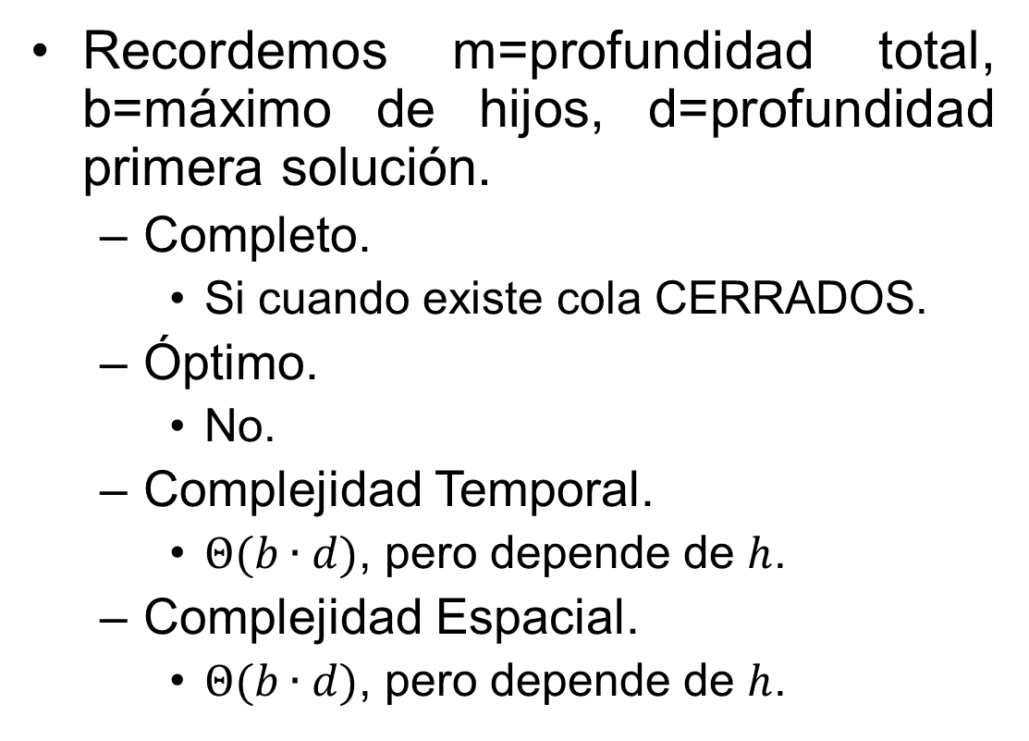
Primero el mejor
Recordemos m=profundidad total, b=máximo de hijos, d=profundidad primera solución.
Completo.
Si cuando existe cola CERRADOS.
Óptimo.
No.
Complejidad Temporal.
$Θ(b∙d)$, pero depende de $h$.
Complejidad Espacial.
$Θ(b∙d)$, pero depende de $h$.
Inteligencia Artificial. PhD Rodrigo Torres Avilés. Fc. de Cs. Empresariales

Slide 13
Primero el mejor voraz
El algoritmo Primero el Mejor Voraz es simplemente usar una aproximación Voraz con heurística.
Una vez elegimos un camino o hijo en el árbol de búsqueda, no podemos volver atrás.
En este caso, podemos perfectamente llegar a un death-end, y no encontrar solución.
Inteligencia Artificial. PhD Rodrigo Torres Avilés. Fc. de Cs. Empresariales

Slide 14
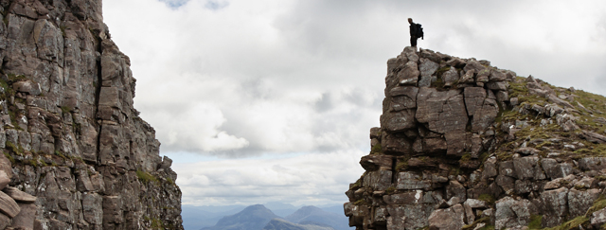
Primero el mejor voraz
META
Inteligencia Artificial. PhD Rodrigo Torres Avilés. Fc. de Cs. Empresariales

Slide 15
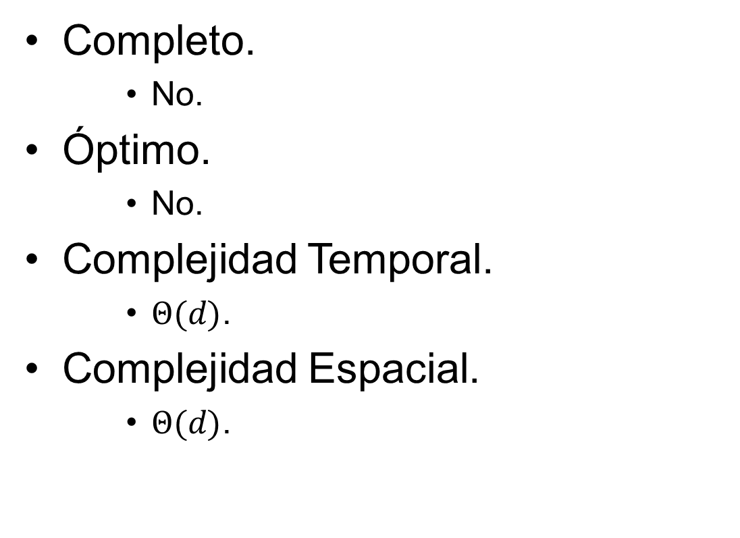
Primero el mejor voraz
Completo.
No.
Óptimo.
No.
Complejidad Temporal.
$Θ(d)$.
Complejidad Espacial.
$Θ(d)$.
Inteligencia Artificial. PhD Rodrigo Torres Avilés. Fc. de Cs. Empresariales

Slide 16
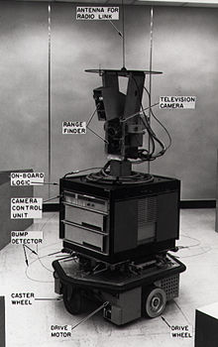
A*
En 1968, Nils Nilsson tenía un problema con Shakey.
Shakey usaba Dijkstra para navegar por obstáculos, pero no funcionaba del todo bien.
Nilsson llamó a su mejora algoritmo A1.
Bertram Raphael puso varias mejoras, llegando a A2.
Shakey, el robot
Finalmente Peter Hart hizo una mejora mínima y juntos hicieron la demostración de que A* (versión final) era óptimo.
Inteligencia Artificial. PhD Rodrigo Torres Avilés. Fc. de Cs. Empresariales

Slide 17
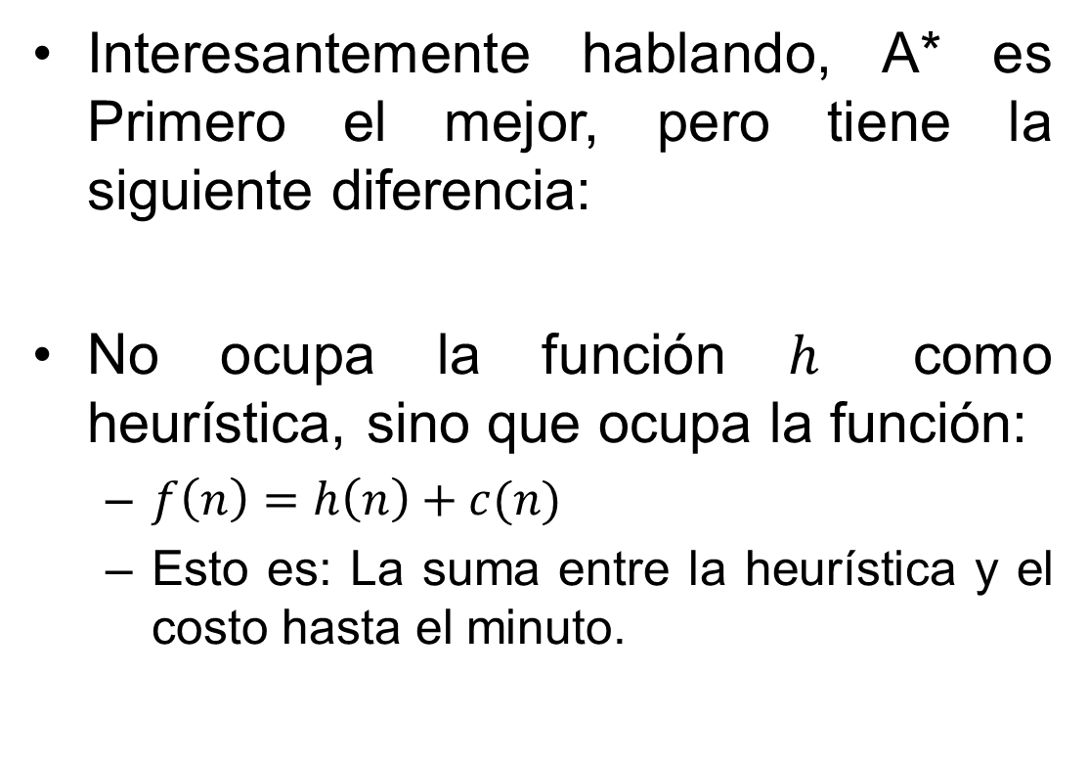
Cómo funciona A*
Interesantemente hablando, A* es Primero el mejor, pero tiene la siguiente diferencia:
No ocupa la función $h$ como heurística, sino que ocupa la función:
$f\left(n\right)=h\left(n\right)+c(n)$
Esto es: La suma entre la heurística y el costo hasta el minuto.
Inteligencia Artificial. PhD Rodrigo Torres Avilés. Fc. de Cs. Empresariales

Slide 18
Grafo con A*
Chillán
87
Coelemu
123
88
Nebuco
90
N. Aldea
94
A. Amarilla
95
96
Bulnes
Concepción
Penco
96
95
Quillón
109
Pineda
122
Cabrero
Inteligencia Artificial. PhD Rodrigo Torres Avilés. Fc. de Cs. Empresariales

Slide 19
Grafo con A*
Chillán
87
Coelemu
123
88
Nebuco
90
N. Aldea
94
A. Amarilla
95
96
Bulnes
Concepción
Penco
96
95
Quillón
109
Pineda
122
Cabrero
Inteligencia Artificial. PhD Rodrigo Torres Avilés. Fc. de Cs. Empresariales

Slide 20
Grafo con A*
Chillán
87
Coelemu
123
88
Nebuco
90
N. Aldea
94
A. Amarilla
95
96
Bulnes
Concepción
Penco
96
95
Quillón
109
Pineda
122
Cabrero
Inteligencia Artificial. PhD Rodrigo Torres Avilés. Fc. de Cs. Empresariales

Slide 21
Grafo con A*
Chillán
87
Coelemu
123
88
Nebuco
90
N. Aldea
94
A. Amarilla
95
96
Bulnes
Concepción
Penco
96
95
Quillón
109
Pineda
122
Cabrero
Inteligencia Artificial. PhD Rodrigo Torres Avilés. Fc. de Cs. Empresariales

Slide 22
Grafo con A*
Chillán
87
Coelemu
123
88
Nebuco
90
N. Aldea
94
A. Amarilla
95
96
Bulnes
Concepción
Penco
96
95
Quillón
109
Pineda
122
Cabrero
Inteligencia Artificial. PhD Rodrigo Torres Avilés. Fc. de Cs. Empresariales

Slide 23
Grafo con A*
Chillán
87
Coelemu
123
88
Nebuco
90
N. Aldea
94
A. Amarilla
95
96
Bulnes
Concepción
Penco
96
95
Quillón
109
Pineda
122
Cabrero
Inteligencia Artificial. PhD Rodrigo Torres Avilés. Fc. de Cs. Empresariales

Slide 24
Grafo con A*
Chillán
87
Coelemu
123
88
Nebuco
90
N. Aldea
94
A. Amarilla
95
96
Bulnes
Concepción
Penco
96
95
Quillón
109
Pineda
122
Cabrero
Inteligencia Artificial. PhD Rodrigo Torres Avilés. Fc. de Cs. Empresariales

Slide 25
Grafo con A*
Chillán
87
Coelemu
123
88
Nebuco
90
N. Aldea
94
A. Amarilla
95
96
Bulnes
Concepción
Penco
96
95
Quillón
109
Pineda
122
Cabrero
Inteligencia Artificial. PhD Rodrigo Torres Avilés. Fc. de Cs. Empresariales

Slide 26
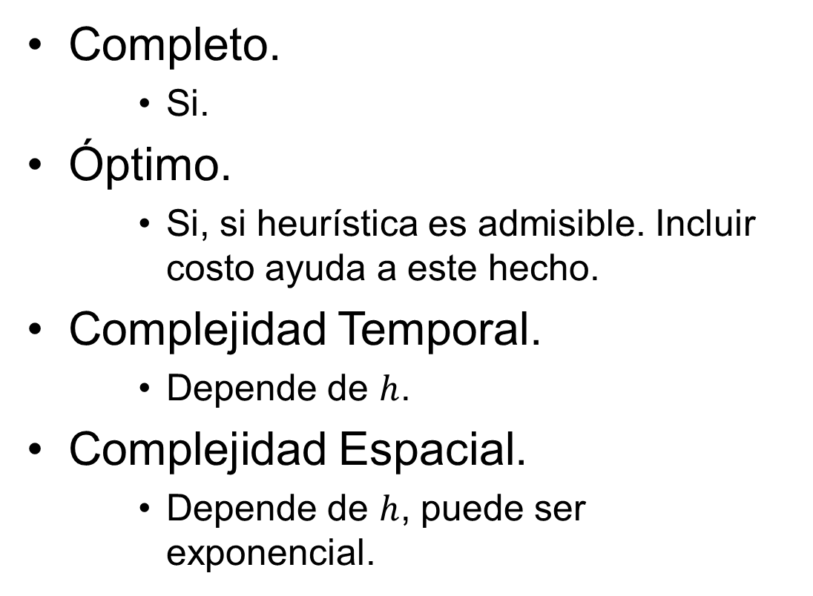
Rendimiento A*
Completo.
Si.
Óptimo.
Si, si heurística es admisible. Incluir costo ayuda a este hecho.
Complejidad Temporal.
Depende de $h$.
Complejidad Espacial.
Depende de $h$, puede ser exponencial.
Inteligencia Artificial. PhD Rodrigo Torres Avilés. Fc. de Cs. Empresariales

Slide 27
‘Mejorar’ A*
El problema que nos surge ahora es el uso de memoria (exponencial nunca es bueno).
Para ello, existen varias alternativas:
BRPM.
A* PI.
A* MS.
Inteligencia Artificial. PhD Rodrigo Torres Avilés. Fc. de Cs. Empresariales

Slide 28
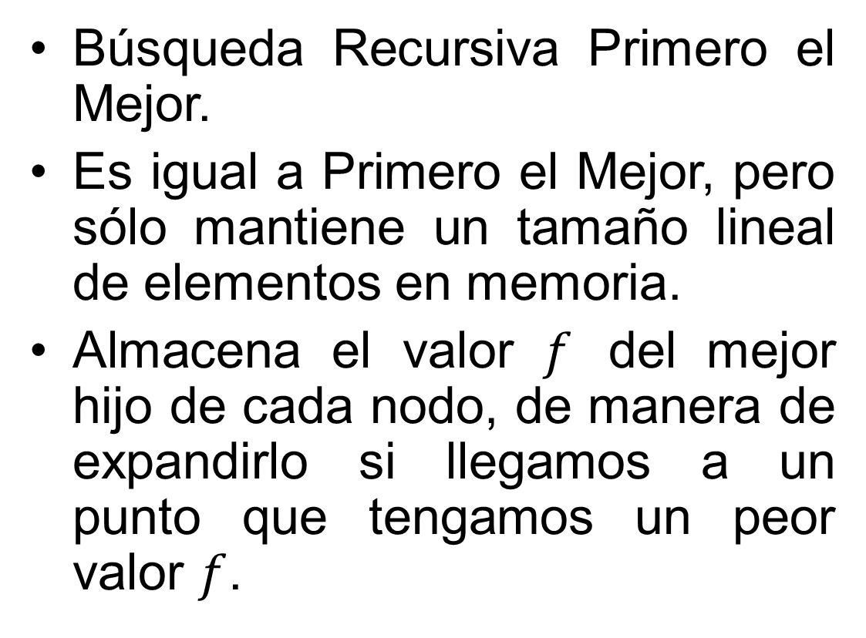
BRPM
Búsqueda Recursiva Primero el Mejor.
Es igual a Primero el Mejor, pero sólo mantiene un tamaño lineal de elementos en memoria.
Almacena el valor $f$ del mejor hijo de cada nodo, de manera de expandirlo si llegamos a un punto que tengamos un peor valor $f$.
Inteligencia Artificial. PhD Rodrigo Torres Avilés. Fc. de Cs. Empresariales

Slide 29
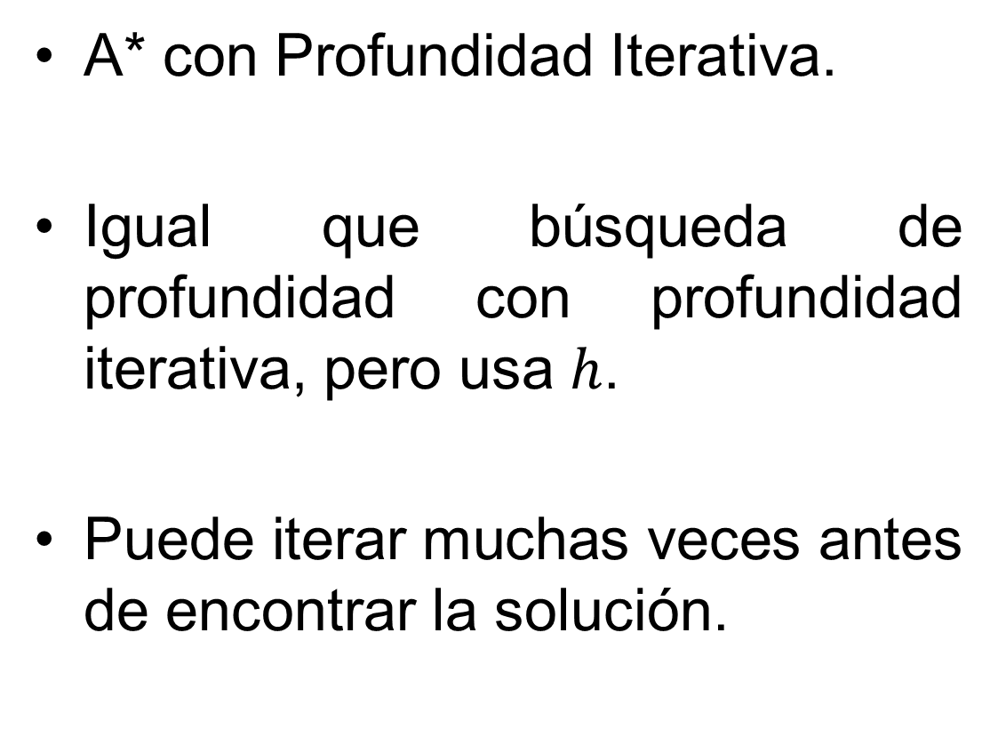
A* PI
h
Inteligencia Artificial. PhD Rodrigo Torres Avilés. Fc. de Cs. Empresariales

Slide 30
A*MS
A* con memoria simplificada.
Es A*, pero si la expansión del nodo es poco prometedora, lo cierra.
Una vez descartado todas las otras posibilidades, ahí recién vuelve a buscar la expansión de dicho nodo.
Inteligencia Artificial. PhD Rodrigo Torres Avilés. Fc. de Cs. Empresariales

Slide 31
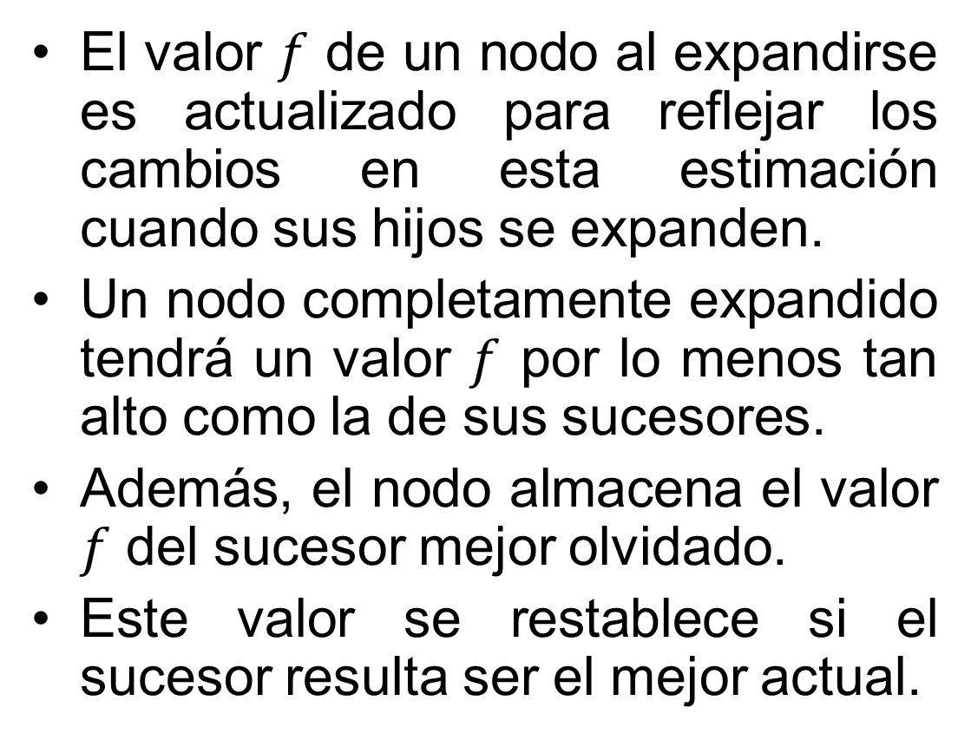
A*MS
El valor $f$ de un nodo al expandirse es actualizado para reflejar los cambios en esta estimación cuando sus hijos se expanden.
Un nodo completamente expandido tendrá un valor $f$ por lo menos tan alto como la de sus sucesores.
Además, el nodo almacena el valor $f$ del sucesor mejor olvidado.
Este valor se restablece si el sucesor resulta ser el mejor actual.
Inteligencia Artificial. PhD Rodrigo Torres Avilés. Fc. de Cs. Empresariales

Slide 32
Búsqueda local
Otra forma de trabajar es a través de búsquedas locales.
La idea es partir desde una solución (generalmente al azar) y luego moverse entre vecinos en busca de mejores soluciones.
Los algoritmos paran cuando un criterio es alcanzado:
Solución es suficientemente buena.
Máximo local.
Tiempo/memoria.
Inteligencia Artificial. PhD Rodrigo Torres Avilés. Fc. de Cs. Empresariales

Slide 33
Subida de Colina
Subida o ascensión de colina (Hill Climbing) trata de simplemente ascender hasta encontrar un máximo.
En cierto sentido, es igual a Voraz, salvo que no generamos una solución, sino que de una solución generada, buscamos el máximo local más cercano.
Inteligencia Artificial. PhD Rodrigo Torres Avilés. Fc. de Cs. Empresariales

Slide 34
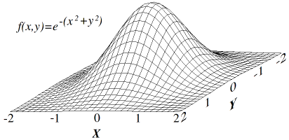
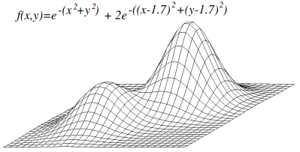
Subida de Colina
Inteligencia Artificial. PhD Rodrigo Torres Avilés. Fc. de Cs. Empresariales

Slide 35
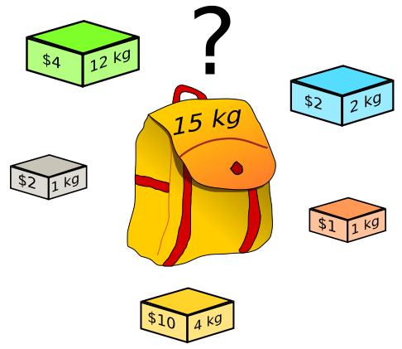
Ejemplo de Hill Climbing
Supongamos el problema de la mochila.
Una mochila tiene cierta capacidad y queremos llenarla de manera de llevar cosas de mayor valor.
Inteligencia Artificial. PhD Rodrigo Torres Avilés. Fc. de Cs. Empresariales

Slide 36
Ejemplo de Hill Climbing
La solución voraz es elegir la caja de mayor valor cada vez que nos quede espacio.
La solución por hill climbing es, teniendo una solución al azar, generar vecinos (cambiar una caja por otra) y elegir el mejor vecino, incluyendo la solución actual y repetir.
Inteligencia Artificial. PhD Rodrigo Torres Avilés. Fc. de Cs. Empresariales

Slide 37
Mejoras al Hill Climbing
Hill Climbing puede entramparse en malas soluciones si la solución inicial es mala.
Para ello, existen distintos enfoques:
Estocástica: Elige un vecino al azar según su mejora.
Resetear: Recomenzamos guardando la mejor solución conocida.
…
Inteligencia Artificial. PhD Rodrigo Torres Avilés. Fc. de Cs. Empresariales

Slide 38
Enfriamiento Simulado
Debe el nombre (Simulated Annealing) a la técnica de donde se crean cristales de menor energía al enfriar metales.
El metal se calienta y luego se enfría lentamente, de manera que permita la reconfiguración atómica y luego permita la formación de cristales de baja energía.
Inteligencia Artificial. PhD Rodrigo Torres Avilés. Fc. de Cs. Empresariales

Slide 39
Enfriamiento Simulado: Pasos
Comenzamos con una temperatura que disminuye con cada paso.
En cada paso, se eligen los vecinos de la siguiente manera:
Si el vecino mejora la solución (tiene menor energía), se elige con probabilidad 1.
Sino, se elige un vecino que pueda empeorar la solución (mayor energía), con probabilidad directamente proporcional a T.
La disminución de T implica que tan rápido es el algoritmo.
Inteligencia Artificial. PhD Rodrigo Torres Avilés. Fc. de Cs. Empresariales

Slide 40
Enfriamiento Simulado: Pasos
La disminución de T más usada es la exponencial.
Mientras más baja la temperatura, menor la probabilidad de elegir estados con mayor energía.
Una vez la energía llega a 0, sólo se aceptarán estados que disminuyan la energía.
Inteligencia Artificial. PhD Rodrigo Torres Avilés. Fc. de Cs. Empresariales

Slide 41
Enfriamiento Simulado: Ejemplo
Inteligencia Artificial. PhD Rodrigo Torres Avilés. Fc. de Cs. Empresariales

Slide 42
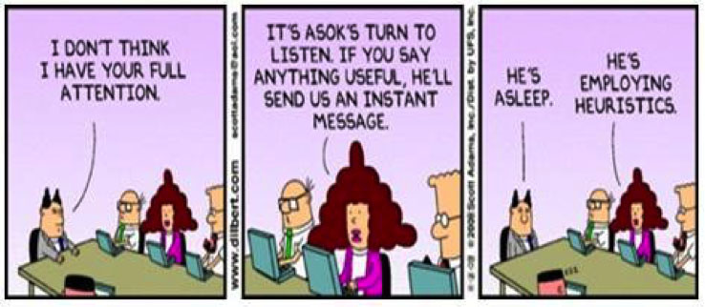
Meme de la Clase
Inteligencia Artificial. PhD Rodrigo Torres Avilés. Fc. de Cs. Empresariales

